Slide 1


Slide 2


VẺ
ĐẸP
QUANH
EM

Slide 3



MÙA NƯỚC NỔI
TIẾT 5
LUYỆN VIẾT ĐOẠN

Slide 4



Yêu cầu cần đạt:
- Viết được 1 đoạn văn từ 3- 4 câu tả một đồ vật.

Slide 5

Thứ sáu ngày 21 tháng 1 năm 2022
Tiếng Việt
Luyện tập 2: Viết đoạn văn tả một đồ vật

Slide 6

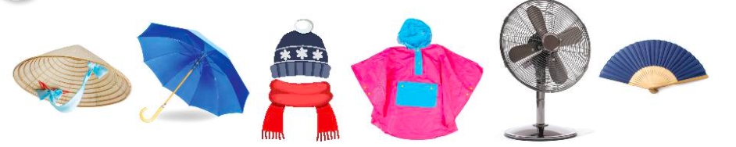
Quan sát các hình dưới đây:
a. Kể tên các đồ vật:
nón
ô/ dù
mũ, khăn
áo mưa
quạt điện
quạt giấy
b. Chọn 1 - 2 đồ vật yêu thích và nói về đặc điểm, công dụng của chúng.
M: Nón có hình chóp, được dùng để che nắng, che mưa

Slide 7
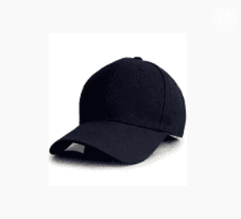
Em có một chiếc mũ lưỡi trai. Nó được làm bằng vải thô rất dày dặn. Phía sau mũ có quai cài có thể điều chỉnh độ rộng.

Slide 8

Chiếc ô của em được làm bằng vải dù, màu trắng. Khung ô được làm bằng nhôm. Trên ô có in hình những bông hoa anh đào.

Slide 9
2. Viết 3 – 5 câu tả một đồ vật em cần dùng để tránh nắng hoặc tránh mưa
(1) Em muốn tả đồ vật gì?
(4) Tình cảm của em đối với đồ vật đó như thế nào?
(2) Đồ vật đó có gì nổi bật về hình dạng, màu sắc,…?
Tả đồ vật
(3) Em thường dùng đồ vật đó vào lúc nào?

Slide 10
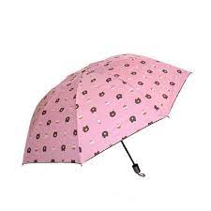
Mẹ mua cho em một chiếc ô rất xinh xắn. Chiếc ô có tay cầm bằng nhựa cứng, màu xanh đậm. Vòm ô màu hồng, tròn to có in hình mặt gấu Bun. Em dùng ô để che nắng hoặc che mưa mỗi lúc em đi học. Mỗi lần dùng xong, em gấp gọn gàng. Em thích chiếc ô này lắm nên em sẽ giữ gìn nó cẩn thận.

Slide 11
Yêu cầu cần đạt:
- Viết được 1 đoạn văn từ 3- 4 câu tả một đồ vật.

Slide 12

HOẠT ĐỘNG KẾT NỐI

